Slide 1
Python Programming Python程序设计
彭小江，博士，副教授
深圳技术大学
Email: pengxiaojiang@sztu.edu.cn
Homepage: https://pengxj.github.io/
Notes:
很多深度学习书都喜欢用植物或者水果作为代号，如南京大学周志华的西瓜书-机器学习、复旦大学邱锡鹏的蒲公英-神经网络与深度学习，最适合的感觉是榴莲，因为拨起来很费劲，一旦拨开很甜蜜。榴莲课

Slide 2
Python？
Python是一门跨平台、开源、免费的解释型（另外Java也是）高级动态编程语言，支持伪编译将Python源程序转换为字节码来优化程序和提高运行速度，支持使用py2exe、pyinstaller或cx_Freeze工具将Python程序转换为二进制可执行文件。
Python支持命令式编程（How to do）、函数式编程（What to do），完全支持面向对象程序设计，语法简洁清晰，拥有大量的几乎支持所有领域应用开发的成熟扩展库。
C语言编写的编译器。
是Matlab的计算方面有效替代

Slide 3
个人简介
2009.9-2014.12 西南交通大学 计算机应用技术 博士
2015.3-2016.7 法国信息自动化所INRIA 博士后
2016.8-2017.9 瑞士洛桑理工Idiap 博士后
2017.10-2020.10 中科院深圳先进技术研究院 副研究员
2020.10-至今 深圳技术大学
研究领域: 情感计算（如表情识别）、人脸识别、无监督/弱监督深度学习、视频行为分析、视觉类行业应用。
主要成果：发表包括CVPR\ICCV\ECCV\AAAI\Trans.IP等顶级会议期刊论文60余篇，谷歌学术引用2700+。主持包括国自然、军委、华为、中兴、唯品会等委托项目8项，获得过广东省科学进步奖技术发明一等奖、人工智能协会吴文俊人工智能科技进步奖二等奖、深圳市科技进步奖二等奖。

Slide 4
课程内容
基础知识
Python版本、安装及使用
Python 高级
面向对象python设计
文件、异常、GUI、网络编程、多线程、数据库等
Python 科学计算
数据分析、科学计算、可视化
Numpy、scipy、matlplotlib、pandas等工具包
序列、切片、基本语法、函数设计等

Slide 5
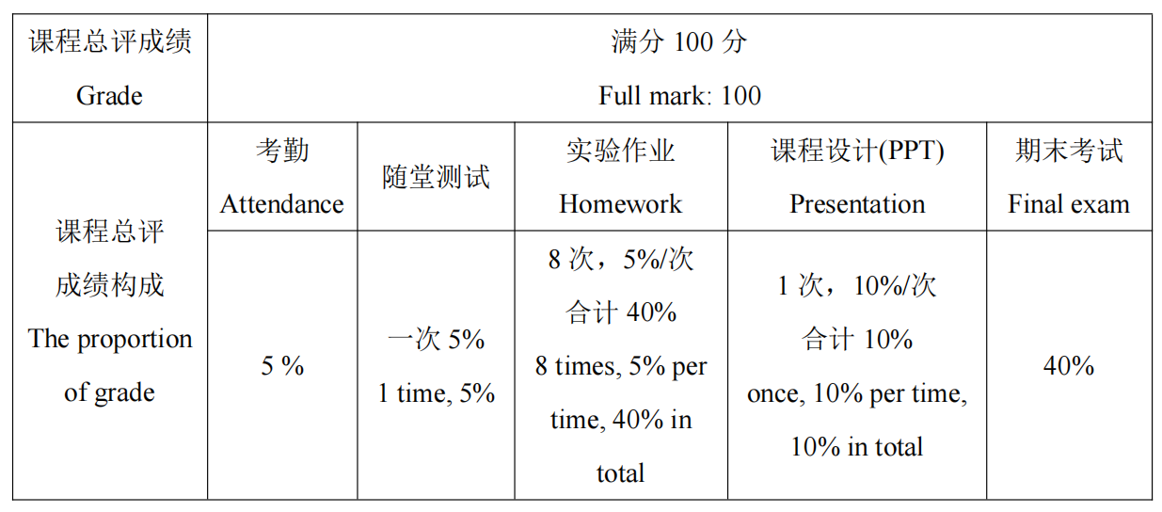
课程要求

Slide 6
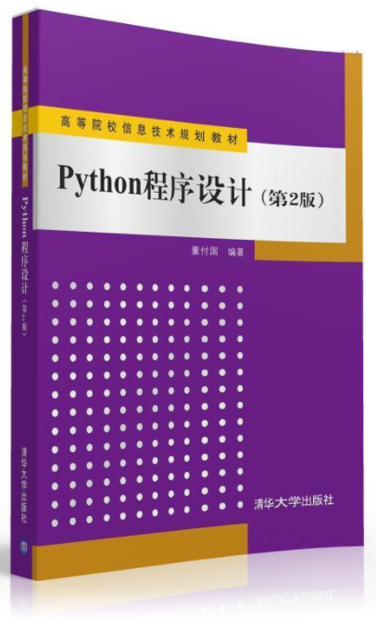
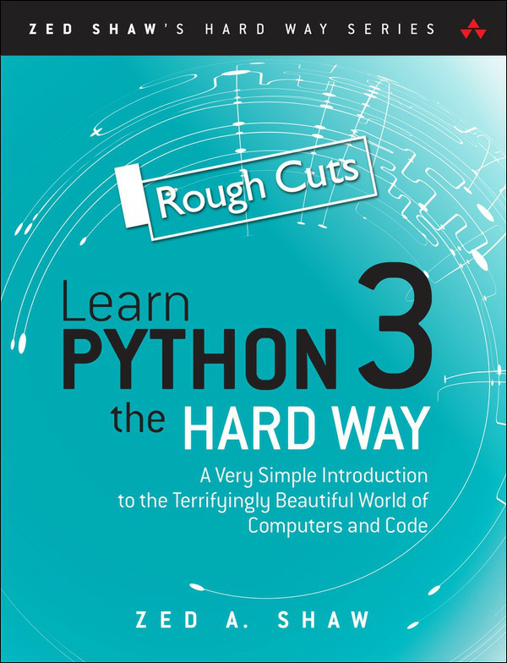
推荐参考

Slide 7
第1章 基础知识
Notes:
很多深度学习书都喜欢用植物或者水果作为代号，如南京大学周志华的西瓜书-机器学习、复旦大学邱锡鹏的蒲公英-神经网络与深度学习，最适合的感觉是榴莲，因为拨起来很费劲，一旦拨开很甜蜜。榴莲课

Slide 8
1.0 Python是一种怎样的语言
问题解决：把列表中的所有数字都加5，得到新列表。（命令式编程）
>>> x = list(range(10))
>>> x
[0, 1, 2, 3, 4, 5, 6, 7, 8, 9]
>>> y = []
>>> for num in x:
y.append(num+5)
>>> y
[5, 6, 7, 8, 9, 10, 11, 12, 13, 14]
>>> [num+5 for num in x]
[5, 6, 7, 8, 9, 10, 11, 12, 13, 14]
创建列表
空列表
循环，遍历x中的每个元素
列表方法，在尾部追加元素
列表推导式

Slide 9
1.0 Python是一种怎样的语言
问题解决：把列表中的所有数字都加5，得到新列表。（函数式编程）
>>> x = list(range(10))
>>> x
[0, 1, 2, 3, 4, 5, 6, 7, 8, 9]
>>> def add5(num):
return num+5
>>> list(map(add5, x))
[5, 6, 7, 8, 9, 10, 11, 12, 13, 14]
>>> list(map(lambda num: num+5, x))
[5, 6, 7, 8, 9, 10, 11, 12, 13, 14]
自定义函数，接收一个数字，加5后返回
把函数add5映射到x中的每个元素
lambda表达式，等价于函数add5

Slide 10
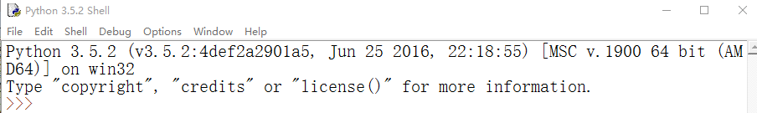
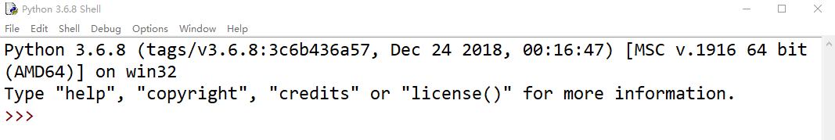
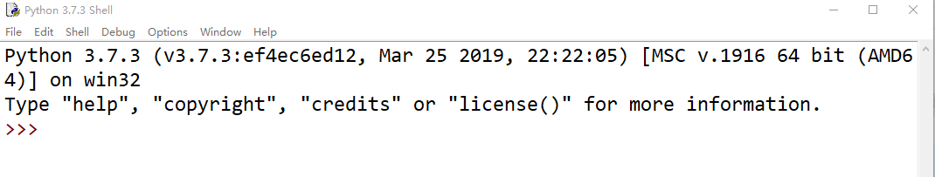
1.1 如何选择Python版本
启动“IDLE（Python GUI）”即可可以看到当前安装的Python版本号。

Slide 11
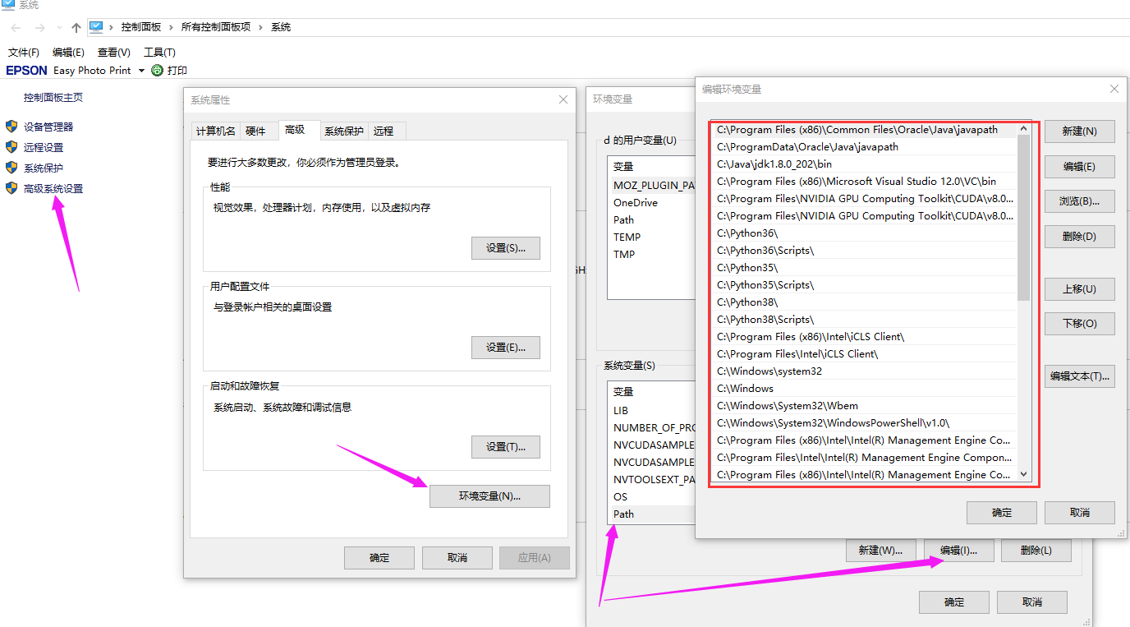
1.1 如何选择Python版本
多版本共存时注意事项：系统环境变量path

Slide 12
1.2 Python安装与简单使用
几个重要网址
https://www.python.org/
https://www.python.org/doc/
http://bugs.python.org/
https://hackerone.com/python
http://stackoverflow.com/questions/tagged/python

Slide 13
1.2 Python安装与简单使用
默认编程环境：IDLE，cmd->python（当成计算器使用，或测试某个语句，注意exit()退出）
其他常用开发环境：
Eclipse+PyDev
PyCharm
wingIDE
Eric
PythonWin
(Anaconda3)：Jupyter Notebook
zwPython
VS Code

Slide 14
1.2 Python简单使用
在IDLE中，如果使用交互式编程模式，那么直接在提示符“>>>”后面输入相应的命令并回车执行即可，如果执行顺利的话，马上就可以看到执行结果，否则会抛出异常。
>>> 3+5
8
>>> import math
>>> math.sqrt(9)
3.0
>>> 3*(2+6)
24
>>> 2/0
Traceback (most recent call last):
File "<pyshell#18>", line 1, in <module>
2/0
ZeroDivisionError: integer division or modulo by zero
交互模式下每次只能执行一条语句
直到再次出现提示符才能输入下一条语句
代码出错，抛出异常

Slide 15
1.2 Python简单使用
>>> for i in range(5):
print(i)
0
1
2
3
4
交互模式下，复合语句需要按两次回车

Slide 16
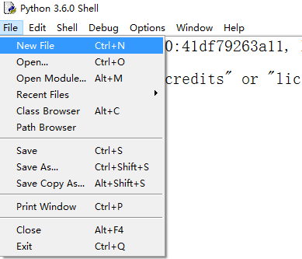
1.2 Python简单使用
在IDLE界面中使用菜单“File”==>“New File”创建一个程序文件，输入代码并保存为.py或.pyw文件。

Slide 17
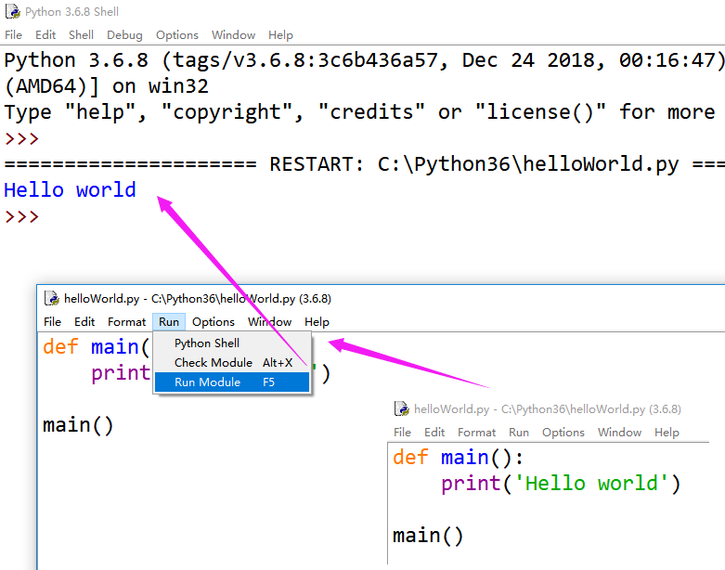
1.2 Python简单使用
使用菜单“Run”==>“Check Module”来检查程序中是否存在语法错误，或者使用菜单“Run”==>“Run Module”运行程序，程序运行结果将直接显示在IDLE交互界面上。

Slide 18
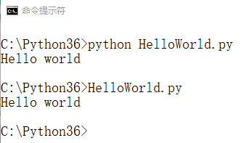
1.2 Python简单使用
在有些情况下可能需要在命令提示符环境中运行Python程序文件。在“开始”菜单的“附件”中单击“命令提示符”，然后执行Python程序。假设有程序HelloWorld.py内容如下。
def main():
print('Hello world')
main()
这里的空行建议保留

Slide 19
1.2 Python简单使用
在IDLE环境下，除了撤销（Ctrl+Z）、全选（Ctrl+A）、复制（Ctrl+C）、粘贴（Ctrl+V）、剪切（Ctrl+X）等常规快捷键之外，其他比较常用的快捷键如下表所示。
快捷键 | 功能说明
Alt+p | 浏览历史命令（上一条）
Alt+n | 浏览历史命令（下一条）
Ctrl+F6 | 重启Shell，之前定义的对象和导入的模块全部失效
F1 | 打开Python帮助文档
Alt+/ | 自动补全前面曾经出现过的单词，如果之前有多个单词具有相同前缀，则在多个单词中循环选择
Ctrl+] | 缩进代码块
Ctrl+[ | 取消代码块缩进
Alt+3 | 注释代码块
Alt+4 | 取消代码块注释。
Tab | 补全单词，选中多行时可用于缩进

Slide 20
1.3 使用pip管理第三方包
pip工具常用命令
pip命令示例 | 说明
pip download SomePackage[==version] | 下载扩展库的指定版本，不安装
pip freeze [> requirements.txt] | 以requirements的格式列出已安装模块
pip list | 列出当前已安装的所有模块
pip install SomePackage[==version] | 在线安装SomePackage模块的指定版本
pip install SomePackage.whl | 通过whl文件离线安装扩展库
pip install package1 package2 ... | 依次（在线）安装package1、package2等扩展模块
pip install -r requirements.txt | 安装requirements.txt文件中指定的扩展库
pip install --upgrade SomePackage | 升级SomePackage模块
pip uninstall SomePackage[==version] | 卸载SomePackage模块的指定版本

Slide 21
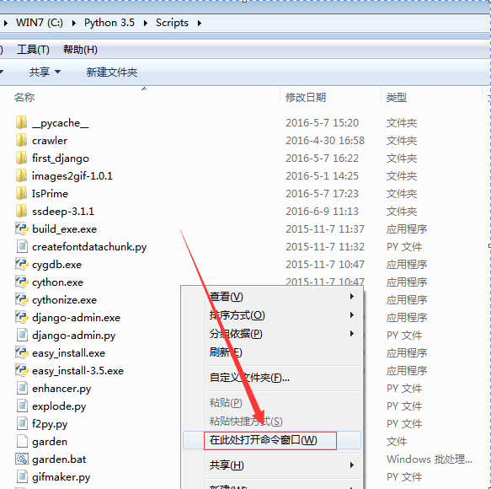
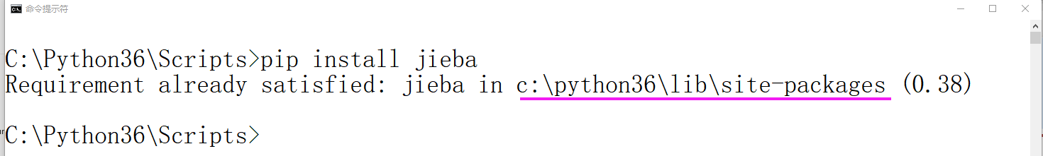
1.3 使用pip管理第三方包
可以在资源管理器中切换至相应的文件夹并直接进入命令提示符环境。Shift+鼠标右键

Slide 22
1.3 使用pip管理第三方包
在Windows平台上，如果在线安装扩展库失败，可以从http://www.lfd.uci.edu/~gohlke/pythonlibs/下载扩展库编译好的.whl文件（注意版本，并且一定不要修改下载的文件名），然后在命令提示符环境中使用pip命令进行离线安装。例如：
pip install Django-2.1.3-py3-none-any.whl

Slide 23
1.3 使用pip管理第三方包
如果由于网速问题导致在线安装速度过慢的话，pip命令还支持指定国内的站点来提高速度，下面的命令用来从阿里云下载安装扩展库jieba，其他服务器地址可以自行查阅。
pip install jieba -i http://mirrors.aliyun.com/pypi/simple --trusted-host mirrors.aliyun.com

Slide 24
1.3 使用pip管理第三方包
如果遇到类似于“拒绝访问”的出错信息，需要在执行pip命令时增加选项--user，例如
pip install jieba --user

Slide 25
1.4.1 Python的对象模型
对象是python语言中最基本的概念，在python中处理的一切都是对象。python中有许多内置对象可供编程者使用，内置对象可直接使用，如数字、字符串、列表、del等；非内置对象需要导入模块才能使用，如正弦函数sin(x)，随机数产生函数random( )等， import math。

Slide 26
1.4.1 Python的对象模型
常用内置对象
对象类型 | 类型名称 | 示例 | 简要说明
数字 | int, float, complex | 1234, 3.14, 1.3e5, 3+4j | 数字大小没有限制，内置支持复数及其运算
字符串 | str | 'swfu', "I'm student", '''Python ''', r'abc', R'bcd' | 使用单引号、双引号、三引号作为定界符，以字母r或R引导的表示原始字符串
字节串 | bytes | b’hello world’ | 以字母b引导，可以使用单引号、双引号、三引号作为定界符
列表 | list | [1, 2, 3]，['a', 'b', ['c', 2]] | 所有元素放在一对方括号中，元素之间使用逗号分隔，其中的元素可以是任意类型
字典 | dict | {1:'food' ,2:'taste', 3:'import'} | 所有元素放在一对大括号中，元素之间使用逗号分隔，元素形式为“键:值”
元组 | tuple | (2, -5, 6), (3,) | 不可变，所有元素放在一对圆括号中，元素之间使用逗号分隔，如果元组中只有一个元素的话，后面的逗号不能省略
集合 | set frozenset | {'a', 'b', 'c'} | 所有元素放在一对大括号中，元素之间使用逗号分隔，元素不允许重复;另外，set是可变的，而frozenset是不可变的

Slide 27
1.4.1 Python的对象模型
续表
对象类型 | 类型名称 | 示例 | 简要说明
布尔型 | bool | True False | 逻辑值，关系运算符、成员测试运算符、同一性测试运算符组成的表达式的值一般为True或False
空类型 | NoneType | None | 空值
异常 | Exception、ValueError、TypeError |  | Python内置大量异常类，分别对应不同类型的异常
文件 |  | f = open('data.dat', 'rb') | open是Python内置函数，使用指定的模式打开文件，返回文件对象
其他可迭代对象 |  | 生成器对象、range对象、zip对象、enumerate对象、map对象、filter对象等等 | 具有惰性求值的特点，除range对象之外，其他对象中的元素只能看一次
编程单元 |  | 函数（使用def定义） 类（使用class定义） 模块（类型为module） | 类和函数都属于可调用对象，模块用来集中存放函数、类、常量或其他对象

Slide 28
1.4.2 Python变量
在Python中，不需要事先声明变量名及其类型，直接赋值即可创建各种类型的对象变量。这一点适用于Python任意类型的对象。
例如语句
>>> x = 3
创建了整型变量x，并赋值为3，再例如语句
>>> x = 'Hello world.'
创建了字符串变量x，并赋值为'Hello world.'。
凭空出现一个整型变量x
新的字符串变量，再也不是原来的x了

Slide 29
1.4.2 Python变量
Python属于强类型编程语言，Python解释器会根据赋值或运算来自动推断变量类型。Python还是一种动态类型语言，变量的类型也是可以随时变化的。
>>> x = 3
>>> print(type(x))
<class 'int'>
>>> x = 'Hello world.'
>>> print(type(x)) #查看变量类型
<class 'str'>
>>> x = [1,2,3]
>>> print(type(x))
<class 'list'>

Slide 30
1.4.2 Python变量
如果变量出现在赋值运算符或复合赋值运算符（例如+=、*=等等）的左边则表示创建变量或修改变量的值，否则表示引用该变量的值。
>>> x = 3 #创建整型变量
>>> print(x**2)
9
>>> x += 6 #修改变量值
>>> print(x) #读取变量值并输出显示
9
>>> x = [1,2,3] #创建列表对象
>>> x[1] = 5 #修改列表元素值
>>> print(x) #输出显示整个列表
[1, 5, 3]
>>> print(x[2]) #输出显示列表指定元素
3

Slide 31
1.4.2 Python变量
字符串和元组属于不可变序列，不能通过下标的方式来修改其中的元素值，试图修改元组中元素的值时会抛出异常。
>>> x = (1,2,3)
>>> print(x)
(1, 2, 3)
>>> x[1] = 5
Traceback (most recent call last):
File "<pyshell#7>", line 1, in <module>
x[1] = 5
TypeError: 'tuple' object does not support item assignment

Slide 32
1.4.2 Python变量
在Python中，允许多个变量指向同一个值，例如：
>>> x = 3
>>> id(x)
1786684560
>>> y = x
>>> id(y)
1786684560
然而，当为其中一个变量修改值以后，其内存地址将会变化，但这并不影响另一个变量，例如接着上面的代码再继续执行下面的代码：
>>> x += 6
>>> id(x)
1786684752
>>> y
3
>>> id(y)
1786684560

Slide 33
1.4.2 Python变量
Python采用基于值的内存管理方式，如果为不同变量赋值为相同值，这个值在内存中只保存一份，多个变量指向同一个值的内存空间首地址，这样可以减少内存空间的占用，提高内存利用率。
Python启动时，会对[-5, 256]区间的整数进行缓存。也就是说，如果多个变量的值相等且介于[-5, 256]区间内，那么这些变量共用同一个值的内存空间。
对于区间[-5, 256]区间之外的整数，同一个程序中或交互模式下同一个语句中的同值不同名变量会共用同一个内存空间，不同程序或交互模式下不同语句不遵守这个约定。

Slide 34
1.4.2 Python变量
>>> x = -6
>>> y = -6
>>> id(x)==id(y)
False
>>> x = -5
>>> y = -5
>>> id(x) == id(y)
True
>>> x = 255
>>> y = 255
>>> id(x) == id(y)
True
>>> x = 256
>>> y = 256
>>> id(x) == id(y)
True
>>> x = 257
>>> y = 257
>>> id(x) == id(y)
False
>>> x = 3.0
>>> y = 3.0
>>> id(x) == id(y)
False
>>> x, y = 300000, 300000
>>> id(x) == id(y)
True
>>> x = [666666, 666666]
>>> y = (666666, 666666)
>>> id(x[0]) == id(x[1])
True
>>> id(y[0]) == id(y[1])
True
>>> id(x[0]) == id(y[0])
False

Slide 35
1.4.2 Python变量
创建程序文件memoryTest.py，编写下面的代码并运行，会发现两次输出结果都为True。
x = 30000000000
y = 30000000000
print(id(x)==id(y))
x = 3.4
y = 3.4
print(id(x)==id(y))
Python不会对实数进行缓存，交互模式下同值不同名的变量不共用同一个内存空间，同一个程序中的同值不同名变量会共用同一个内存空间。

Slide 36
1.4.2 Python变量
赋值语句的执行过程是：首先把等号右侧表达式的值计算出来，然后在内存中寻找一个位置把值存放进去，最后创建变量并指向这个内存地址。Python中的变量并不直接存储值，而是存储了值的内存地址或者引用，这也是变量类型随时可以改变的原因。
Python具有自动管理内存的功能，会跟踪所有的值，并自动删除不再使用或者引用次数为0的值。如果确定某个变量不再使用，可以使用del命令显式删除该变量，值的引用次数减1，当某个值的引用次数变为0时，将会被Python的垃圾回收机制自动删除并释放内存空间。

Slide 37
1.4.2 Python变量
在定义变量名的时候，需要注意以下问题：
变量名必须以字母、汉字或下划线开头，但以下划线开头的变量在Python中有特殊含义；
变量名中不能有空格以及标点符号（括号、引号、逗号、斜线、反斜线、冒号、句号、问号等等）；
不能使用关键字作变量名，可以导入keyword模块后使用print(keyword.kwlist)查看所有Python关键字；
不建议使用系统内置的模块名、类型名或函数名以及已导入的模块名及其成员名作变量名，这将会改变其类型和含义，可以通过dir(__builtins__)查看所有内置模块、类型和函数；
变量名对英文字母的大小写敏感，例如student和Student是不同的变量。

Slide 38
1.4.3 数字
可以表示任意大小的数值。
>>> a=99999999999999999999999999999999
>>> a*a
9999999999999999999999999999999800000000000000000000000000000001
>>> a**3
999999999999999999999999999999970000000000000000000000000000000299999999999999999999999999999999

Slide 39
1.4.3 数字
Python中的整数类型可以分为：
十进制整数如，0、-1、9、123
十六进制整数，需要16个数字0、1、2、3、4、5、6、7、8、9、a、b、c、d、e、f来表示整数，必须以0x开头，如0x10、0xfa、0xabcdef
八进制整数，只需要8个数字0、1、2、3、4、5、6、7来表示整数，必须以0o开头，如0o35、0o11
二进制整数，只需要2个数字0、1来表示整数，必须以0b开头如，0b101、0b100

Slide 40
1.4.3 数字
浮点数又称小数
15.0、0.37、-11.2、1.2e2、314.15e-2

Slide 41
1.4.3 数字
Python内置支持复数类型。
>>> a = 3+4j
>>> b = 5+6j
>>> c = a+b
>>> c
(8+10j)
>>> c.real #查看复数实部
8.0
>>> c.imag #查看复数虚部
10.0
>>> a.conjugate() #返回共轭复数
(3-4j)
>>> a*b #复数乘法
(-9+38j)
>>> a/b #复数除法
(0.6393442622950819+0.03278688524590165j)

Slide 42
1.4.3 数字
Python 3.6.x开始支持在数字中间位置使用单个下划线作为分隔来提高数字的可读性，类似于数学上使用逗号作为千位分隔符。
>>> 1_000_000
1000000
>>> 1_2_3_4
1234
>>> 1_2 + 3_4j
(12+34j)
>>> 1_2.3_45
12.345

Slide 43
1.4.4 字符串
用单引号、双引号或三引号界定的符号系列称为字符串。
字符串属于不可变序列。
单引号、双引号、三单引号、三双引号可以互相嵌套，用来表示复杂字符串。
'abc'、'123'、'中国'、"Python"、'''Tom said, "Let's go"'''
空字符串表示为''或 "" 。
三引号'''或"""表示的字符串可以换行，支持排版较为复杂的字符串；三引号还可以在程序中表示较长的注释。

Slide 44
1.4.4 字符串
常用转义字符
转义字符 | 含义 | 转义字符 | 含义
\b | 退格，把光标移动到前一列位置 | \\ | 一个斜线\
\f | 换页符 | \’ | 单引号’
\n | 换行符 | \” | 双引号”
\r | 回车 | \ooo | 3位八进制数对应的字符
\t | 水平制表符 | \xhh | 2位十六进制数对应的字符
\v | 垂直制表符 | \uhhhh | 4位十六进制数表示的Unicode字符

Slide 45
1.4.4 字符串
字符串界定符前面加字母r或R表示原始字符串，其中的特殊字符不进行转义，但字符串的最后一个字符不能是\。原始字符串主要用于正则表达式、文件路径或者URL的场合。
>>> path = 'C:\Windows\notepad.exe'
>>> print(path) #字符\n被转义为换行符
C:\Windows
otepad.exe
>>> path = r'C:\Windows\notepad.exe' #原始字符串，任何字符都不转义
>>> print(path)
C:\Windows\notepad.exe

Slide 46
1.4.5 运算符和表达式
Python运算符与功能
运算符 | 功能说明
+ | 算术加法，列表、元组、字符串合并与连接，正号
- | 算术减法，集合差集，相反数
* | 算术乘法，序列重复
/ | 真除法
// | 求整商，但如果操作数中有实数的话，结果为实数形式的整数
% | 求余数，字符串格式化
** | 幂运算
<、<=、>、>=、==、!= | 大小比较，集合的包含关系比较
or | 逻辑或
and | 逻辑与
not | 逻辑非
in | 成员测试
is | 对象同一性测试，即测试是否为同一个对象或内存地址是否相同
|、^、&、<<、>>、~ | 位或、位异或、位与、左移位、右移位、位求反
&、|、^ | 集合交集、并集、对称差集

Slide 47
1.4.5 运算符和表达式
运算符 | 描述
:= | 赋值表达式，Python 3.8新增
lambda | lambda 表达式
if -- else | 条件表达式
or | 逻辑或运算
and | 逻辑与运算
not | 逻辑非运算
in, not in, is, is not, <, <=, >, >=, !=, == | 测试、比较
| | 位或运算
^ | 位异或运算
& | 位与运算
<<, >> | 左移位，右移位
+, - | 加，减
*, @, /, //, % | 乘，矩阵乘，除，整除，取余
+x, -x, ~x | 正，负，位求反
** | 幂运算，具有右结合性
await x | await表达式
x[index], x[index:index], x(arguments...), x.attribute | 抽取，切片，调用，属性引用
(expressions...), [expressions...], {key: value...}, {expressions...} | 绑定或加圆括号的表达式，列表显示，字典显示，集合显示
优先级从低到高

Slide 48
1.4.5 运算符和表达式
+运算符除了用于算术加法以外，还可以用于列表、元组、字符串的连接，但不支持不同类型的对象之间相加或连接。
>>> [1, 2, 3] + [4, 5, 6] #连接两个列表
[1, 2, 3, 4, 5, 6]
>>> (1, 2, 3) + (4,) #连接两个元组
(1, 2, 3, 4)
>>> 'abcd' + '1234' #连接两个字符串
'abcd1234'
>>> 'A' + 1 #不支持字符与数字相加，抛出异常
TypeError: Can't convert 'int' object to str implicitly
>>> True + 3 #Python内部把True当作1处理
4
>>> False + 3 #把False当作0处理
3

Slide 49
1.4.5 运算符和表达式
*运算符不仅可以用于数值乘法，还可以用于列表、字符串、元组等类型，当列表、字符串或元组等类型变量与整数进行“*”运算时，表示对内容进行重复并返回重复后的新对象。
>>> 2.0 * 3 #浮点数与整数相乘
6.0
>>> (3+4j) * 2 #复数与整数相乘
(6+8j)
>>> (3+4j) * (3-4j) #复数与复数相乘
(25+0j)
>>> "a" * 10 #字符串重复
'aaaaaaaaaa'
>>> [1,2,3] * 3 #列表重复
[1, 2, 3, 1, 2, 3, 1, 2, 3]
>>> (1,2,3) * 3 #元组重复
(1, 2, 3, 1, 2, 3, 1, 2, 3)

Slide 50
1.4.5 运算符和表达式
Python中的除法有两种，“/”和“//”分别表示除法和整除运算。
>>> 3 / 5
0.6
>>> 3 // 5
0
>>> 3.0 / 5
0.6
>>> 3.0 // 5
0.0
>>> 13 // 10
1
>>> -13 // 10
-2

Slide 51
1.4.5 运算符和表达式
%运算符除去可以用于字符串格式化之外，还可以对整数和浮点数计算余数。但是由于浮点数的精确度影响，计算结果可能略有误差。
>>> 3.1 % 2
1.1
>>> 6.3 % 2.1
2.0999999999999996
>>> 6 % 2
0
>>> -17 % 4 #余数与%右侧的运算数符号一致
3
>>> 17 % -4 #(17-(-3))能被(-4)整除
-3
>>> 5.7 % 4.8
0.9000000000000004

Slide 52
1.4.5 运算符和表达式
关系运算符可以连用，一般用于同类型对象之间值的大小比较，或者测试集合之间的包含关系。
>>> 1 < 3 < 5 #等价于1 < 3 and 3 < 5
True
>>> 'Hello' > 'world' #比较字符串大小
False
>>> [1, 2, 3] < [1, 2, 4] #比较列表大小
True
>>> 'Hello' > 3 #字符串和数字不能比较
TypeError: unorderable types: str() > int()
>>> {1, 2, 3} < {1, 2, 3, 4} #测试是否子集
True

Slide 53
1.4.5 运算符和表达式
成员测试运算符in用于成员测试，即测试一个对象是否为另一个对象的元素。
>>> 3 in [1, 2, 3] #测试3是否存在于列表[1, 2, 3]中
True
>>> 5 in range(1, 10, 1) #range()是用来生成指定范围数字的内置函数
True
>>> 'abc' in 'abcdefg' #子字符串测试
True
>>> for i in (3, 5, 7): #循环，成员遍历
print(i, end='\t') #注意，这里打两个回车才会执行
3 5 7

Slide 54
1.4.5 运算符和表达式
同一性测试运算符（identity comparison）is用来测试两个对象是否是同一个，如果是则返回True，否则返回False。如果两个对象是同一个，二者具有相同的内存地址。
>>> 3 is 3
True
>>> x = [300, 300, 300]
>>> x[0] is x[1] #基于值的内存管理，同一个值在内存中只有一份
True
>>> x = [1, 2, 3]
>>> y = [1, 2, 3]
>>> x is y #上面形式创建的x和y不是同一个列表对象
False

Slide 55
1.4.5 运算符和表达式
位运算符只能用于整数，其内部执行过程为：首先将整数转换为二进制数，然后右对齐，必要的时候左侧补0，按位进行运算，最后再把计算结果转换为十进制数字返回。
>>> 3 << 2 #把3左移2位
12
>>> 3 & 7 #位与运算
3
>>> 3 | 8 #位或运算
11
>>> 3 ^ 5 #位异或运算
6
位运算符规则

Slide 56
1.4.5 运算符和表达式
集合的交集、并集、对称差集等运算借助于位运算符来实现，而差集则使用减号运算符实现（注意，并集运算符不是加号）。
>>> {1, 2, 3} | {3, 4, 5} #并集，自动去除重复元素
{1, 2, 3, 4, 5}
>>> {1, 2, 3} & {3, 4, 5} #交集
{3}
>>> {1, 2, 3} ^ {3, 4, 5} #对称差集
{1, 2, 4, 5}
>>> {1, 2, 3} - {3, 4, 5} #差集
{1, 2}

Slide 57
1.4.5 运算符和表达式
and和or具有惰性求值特点，只计算必须计算的表达式。
>>> 3>5 and a>3 #注意，此时并没有定义变量a
False
>>> 3>5 or a>3 #3>5的值为False，所以需要计算后面表达式
NameError: name 'a' is not defined
>>> 3<5 or a>3 #3<5的值为True，不需要计算后面表达式
True
>>> 3 and 5 #最后一个计算的表达式的值作为整个表达式的值
5
>>> 3 and 5>2
True
>>> 3 not in [1, 2, 3] #逻辑非运算not
False
>>> 3 is not 5 #not的计算结果只能是True或False之一
True

Slide 58
1.4.5 运算符和表达式
逗号并不是运算符，只是一个普通分隔符。
>>> 'a' in 'b', 'a'
(False, 'a')
>>> 'a' in ('b', 'a')
True
>>> x = 3, 5
>>> x
(3, 5)
>>> 3 == 3, 5
(True, 5)
>>> x = 3+5, 7
>>> x
(8, 7)

Slide 59
1.4.5 运算符和表达式
Python不支持++和--运算符，只是两个连续的加号和减号。
>>> i = 3
>>> ++i #正正得正
3
>>> +(+3) #与++i等价
3
>>> i++ #Python不支持++运算符，语法错误
SyntaxError: invalid syntax
>>> --i #负负得正
3
>>> -(-i) #与--i等价
3

Slide 60
实验1: 初识Python
安装官网Python,使用idle练习教程的已经讲过的部分
查看已安装的包pip list，并使用pip install numpy 安装一下并import进来
安装最新anoconda3，(默认会替代原先python),查看已安装的包
安装PyCharm设置python解释器为anocoda3的python，编写测试程序

